Slide 1
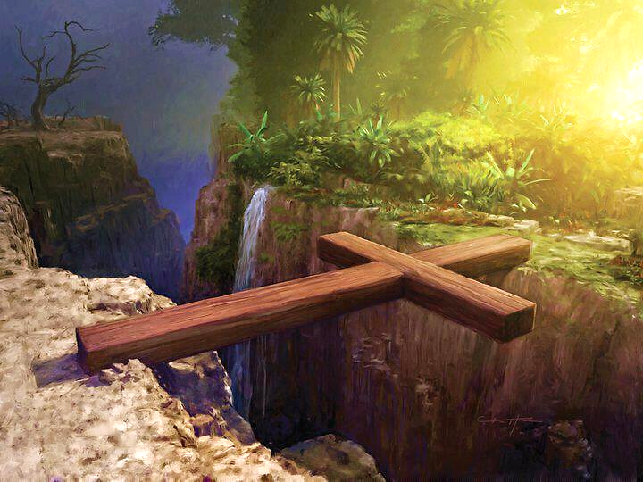

Unità 8: Gesù finisce il Suo ministero pubblico
Studio 30:
Gesù, Il Cammino al Padre
(Giovanni 13.36 – 14.14)
13 Maggio 2014
La Biblia Libro por Libro, CBP®
Iglesia Bíblica Bautista de Aguadilla

Slide 2

Contesto
Giovanni
  13.36 – 14.14

Slide 3

Versetto Chiave:
«Gesù gli disse: «Io sono la via, la verità e la vita; nessuno viene al Padre se non per mezzo di me.»
(Giovanni 14.6)

Slide 4
Abbozzo dello Studio
  Gesù è andato a preparare un luogo
  Giovanni 14.1-4
  Gesù è la via, la verità e la vita
  Giovanni 14.5-11
Gesù risponde le preghiere
  Giovanni 14.12-14

Slide 5
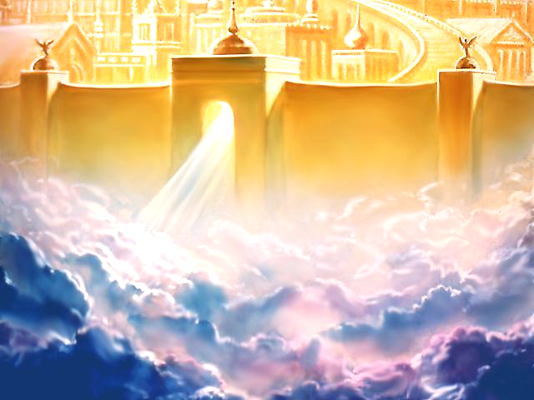
Gesù è andato a preparare un luogo.
Giovanni 14.1-5
5

Slide 6
Gesù è andato a preparare un luogo.
Giovanni 14.1-5
“«Il vostro cuore non sia turbato; abbiate fede in Dio, e abbiate fede anche in me! Nella casa del Padre mio ci sono molte dimore; se no, vi avrei detto forse che io vado a prepararvi un luogo? Quando sarò andato e vi avrò preparato un luogo, tornerò e vi accoglierò presso di me, affinché dove sono io, siate anche voi; e del luogo dove io vado, sapete anche la via».”
(Giovanni 14.1–5)
6

Slide 7
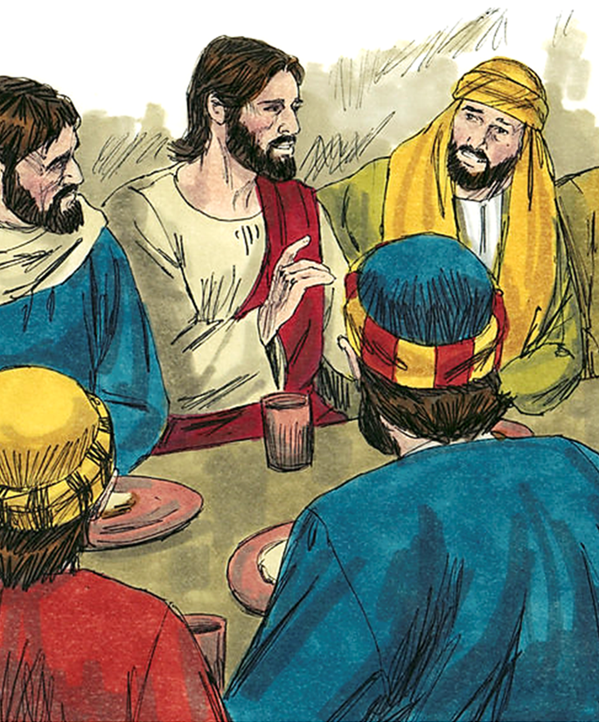
Gesù è andato a preparare un luogo.
Giovanni 14.1-5
Perché furono turbati i cuori dei discepoli? Cristo aveva detto loro che stava per lasciarli (13.33), che uno di loro era un traditore e che Pietro lo rinnegherebbe (13.36–38).
Indubbiamente questo li ha sconvolti tutti, perché guardavano Pietro come il loro capo.
7

Slide 8
Gesù è andato a preparare un luogo.
Giovanni 14.1-5
Gesù stesso aveva rivelato il Suo carico interno (13.21), anche se è vero che il Suo spirito inquieto non era in nessun modo uguale allo stato di disturbo che loro sentivano nei loro cuori.
In questo capitolo Gesù cercò di consolare i dodici e reprimere la perturbazione nei loro cuori.
8

Slide 9
Gesù è andato a preparare un luogo.
Giovanni 14.1-5
14:1 Alcuni collegano il versetto 1 con l’ultimo del capitolo 13, e credono che fu detto a Pietro.
Anche se Pietro rinnegerebbe il Signore, Gesù ebbe, però, una parola di conforto per lui.
9

Slide 10
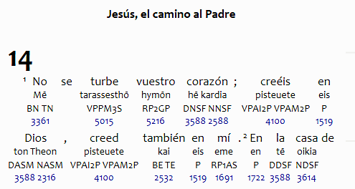
Gesù è andato a preparare un luogo.
Giovanni 14.1-5
Ma questo è dovuto a che alcuni commentatori inglesi sono stati confusi dall’ambiguità della loro lingua fra singolare e plurale della seconda persona (Your), e non sono coscienti della forma plurale in greco, ben riflessa nelle lingue romanze, e che mostra che queste parole furono diretti a tutti i discepoli.
In plurale
«Il vostro cuore non sia turbato...»
10

Slide 11
Gesù è andato a preparare un luogo.
Giovanni 14.1-5
Perciò, dovremmo fare una pausa dopo il capitolo 13.
Il pensiero sembra essere: «Me ne andrò, e voi non potete vedermi. Ma non sia turbato il il vostro cuore; credete in Dio, anche se no lo vedete. Allora, credete anche in me, dello stesso modo».
Qui abbiamo un’altra importante dichiariazione di uguaglianza con Dio.
11

Slide 12
Gesù è andato a preparare un luogo.
Giovanni 14.1-5
14:2 La casa del Padre si riferisce al cielo, dove ci sono molte dimore. C’è luogo là per tutti i redenti.
Se non, il Signore non lo avrebbe detto.
Non avrebbe sollevato false speranze in loro. “Vado, dunque, a preparvi un luogo” può avere due significati.
Il Signore Gesù andò al Calvario per preparare un luogo per i Suoi.
12

Slide 13
Gesù è andato a preparare un luogo.
Giovanni 14.1-5
È per mezzo della Sua morte espiatoria che si assicura ai credenti un luogo lì.
Ma il Signore andò anche al cielo per preparare un luogo.
Non sappiamo molto circa quel luogo, ma sì sappiamo che si sta disponendo alloggio per ogni figlio di Dio—«un luogo disposto per un popolo disposto».
13

Slide 14
Jesús fue a preparar un lugar
Juan 14.1-5
“Poi vidi un nuovo cielo e una nuova terra, poiché il primo cielo e la prima terra erano scomparsi, e il mare non c'era più. E vidi la santa città, la nuova Gerusalemme, scendere dal cielo da presso Dio, pronta come una sposa adorna per il suo sposo. Udii una gran voce dal trono, che diceva: «Ecco il tabernacolo di Dio con gli uomini! Egli abiterà con loro, essi saranno suoi popoli e Dio stesso sarà con loro e sarà il loro Dio. Egli asciugherà ogni lacrima dai loro occhi e non ci sarà più la morte, né cordoglio, né grido, né dolore, perché le cose di prima sono passate».” (Apocalisse 21.1–4)
14

Slide 15
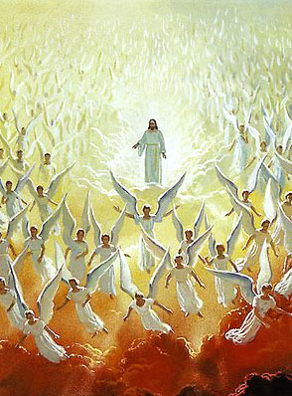
Gesù è andato a preparare un luogo.
Giovanni 14.1-5
14:3 Il versetto 3 fa riferenza al tempo in cui il Signore verrà di nuovo nell’aria, quando verranno resuscitati tutti quelli che sono morti nella fede, quando i vivi saranno trasformati, e quando la moltitudine redenta per sangue sarà portata alla casa celeste (1 Tes. 4:13–18; 1 Cor. 15:51–58).
15

Slide 16
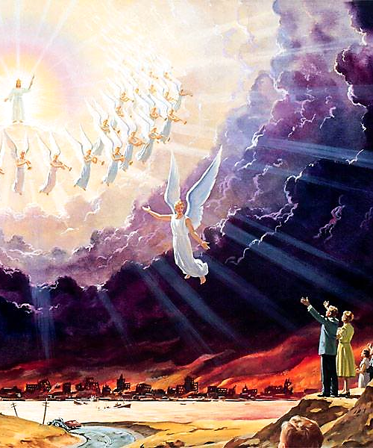
Gesù è andato a preparare un luogo.
Giovanni 14.1-5
È un ritorno personale, letterale, di Cristo.
Dello stesso modo come se ne andò, ritornerà.
Il Suo desiderio è avere i Suoi con Lui per tutta l’eternità.
16

Slide 17
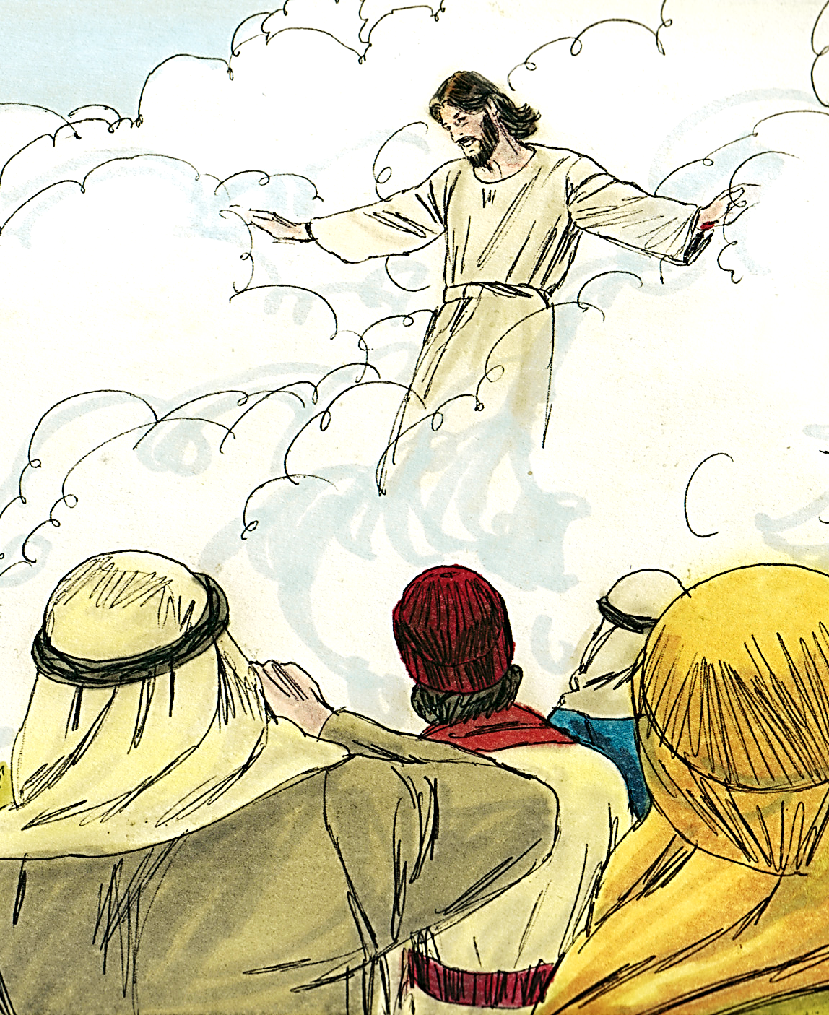
Gesù è andato a preparare un luogo.
Giovanni 14.1-5
14:4, 5 Lui se ne andava al cielo, e loro conoscevano il cammino al cielo, perché Gesù glielo aveva detto molte volte.
Evidentemente, Tommaso non aveva compreso il senso delle parole del Signore Gesù.
Quello stesso che Pietro, forse pensaba circa un viaggio ad un luogo della terra.
17

Slide 18
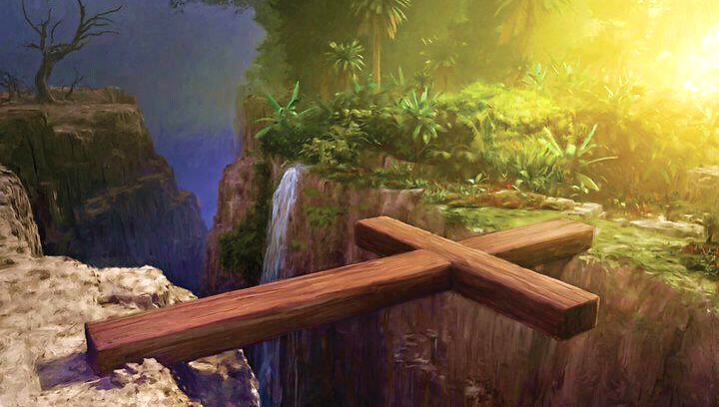
Gesù è la via, la verità e la vita Giovanni 14.5-11
18

Slide 19
Gesù è la via, la verità e la vita Giovanni 14.5-11
“Tommaso gli disse: «Signore, non sappiamo dove vai; come possiamo sapere la via?» Gesù gli disse: «Io sono la via, la verità e la vita; nessuno viene al Padre se non per mezzo di me. Se mi aveste conosciuto avreste conosciuto anche mio Padre; e fin da ora lo conoscete, e l'avete visto». Filippo gli disse: «Signore, mostraci il Padre e ci basta». Gesù gli disse: «Da tanto tempo sono con voi e tu non mi hai conosciuto, Filippo?... ”
19

Slide 20
Gesù è la via, la verità e la vita Giovanni 14.5-11
“…Chi ha visto me, ha visto il Padre; come mai tu dici: "Mostraci il Padre"? Non credi tu che io sono nel Padre e che il Padre è in me? Le parole che io vi dico, non le dico di mio; ma il Padre che dimora in me, fa le opere sue. Credetemi: io sono nel Padre e il Padre è in me; se no, credete a causa di quelle opere stesse.” (Giovanni 14.5–11)
20

Slide 21

Gesù è la via, la verità e la vita Giovanni 14.5-11
14:6 Questo accattivante versetto chiarifisce che il Signore Gesù è Lui stesso il cammino al cielo.
Non è soltanto indicare el cammino: Lui è il camino.
La salvazione è in una Persona.
Accetta questa Persona come la tua e possederai la salvazione.
21

Slide 22
Gesù è la via, la verità e la vita Giovanni 14.5-11
Il cristianesimo è Cristo.
Il Signore Gesu non è solo uno di diversi cammini.
Lui è l’único Cammino.
«Nessuno viene al Padre se non per mezzo di me.»
Il cammino a Dio non è attraverso i Dieci Comandamenti, né attraverso la Regola d’Oro, né mediante ordinanze, appartenenza a una chiesa—è per mezzo di Cristo, e di Cristo solamente—.
22

Slide 23

Gesù è la via, la verità e la vita Giovanni 14.5-11
Nell’attualità molti dicono che non importa quello che uno crede sempre che si creda con sincerità.
Dicono che tutte le religioni hanno qualcosa di buono e che tutte portano alla fine al cielo.
Ma Gesù disse: «Nessuno viene al Padre se non per mezzo di me.»
23

Slide 24
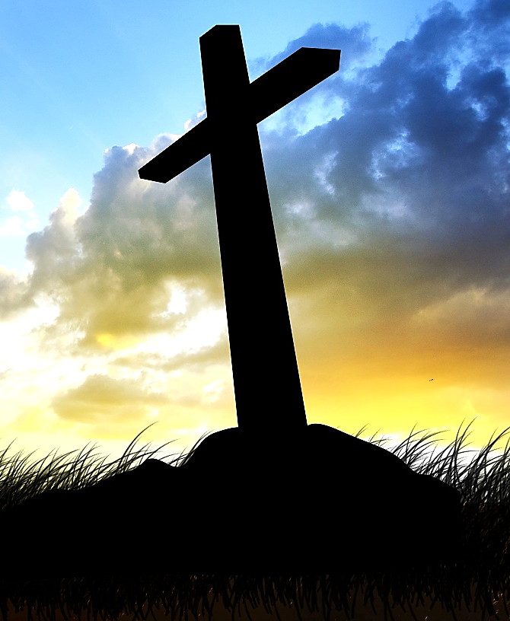
Gesù è la via, la verità e la vita Giovanni 14.5-11
Quindi, il Signore è la verità.
Non è solo uno che insegna la verità; Lui è la verità.
È l’incarnazone della verità.
Coloro che hanno Cristo hanno la verità. Non si trova da nessun altra parte.
24

Slide 25
Gesù è la via, la verità e la vita Giovanni 14.5-11
Cristo Gesù è la verità.
Lui è la fonte de vita, tanto spirituale quanto eterna.
Coloro che lo ricevono hanno vita eterna perché Lui è la vita.
25

Slide 26
Gesù è la via, la verità e la vita Giovanni 14.5-11
14:7 Una volta di più il Signore insegnò la misteriosa unione che existe fra il Padre e Lui stesso.
Se i discepoli avessero conoscuito chi era Gesù veramente, avrebbero conoscuito anche il Padre, perché il Signore rivelava il Padre agli uomini.
26

Slide 27
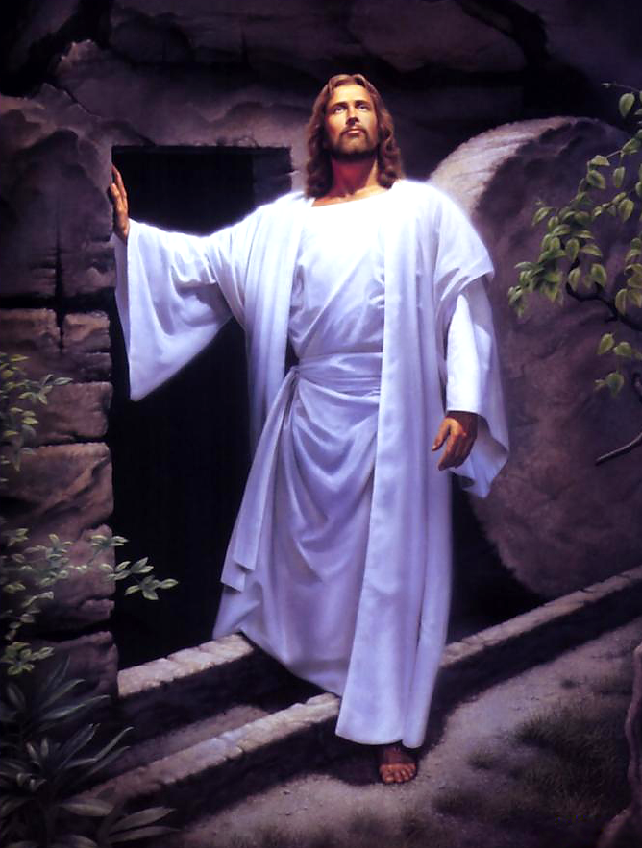
Gesù è la via, la verità e la vita Giovanni 14.5-11
E allora, specialmente dopo la resurrezione di Cristo, i discepoli capirebbero che Gesù era Dio il Figlio.
Quindi si accorgerebbero che conoscere Cristo era conoscere il Padre, e vedere il Signore Gesù Cristo era vedere Dio.
Questo versetto non insegna che Dio e il Signore Gesù siano la stessa Persona.
Ci sono tre Persone diverse nella Deità, ma c’è solo un Dio.
27

Slide 28
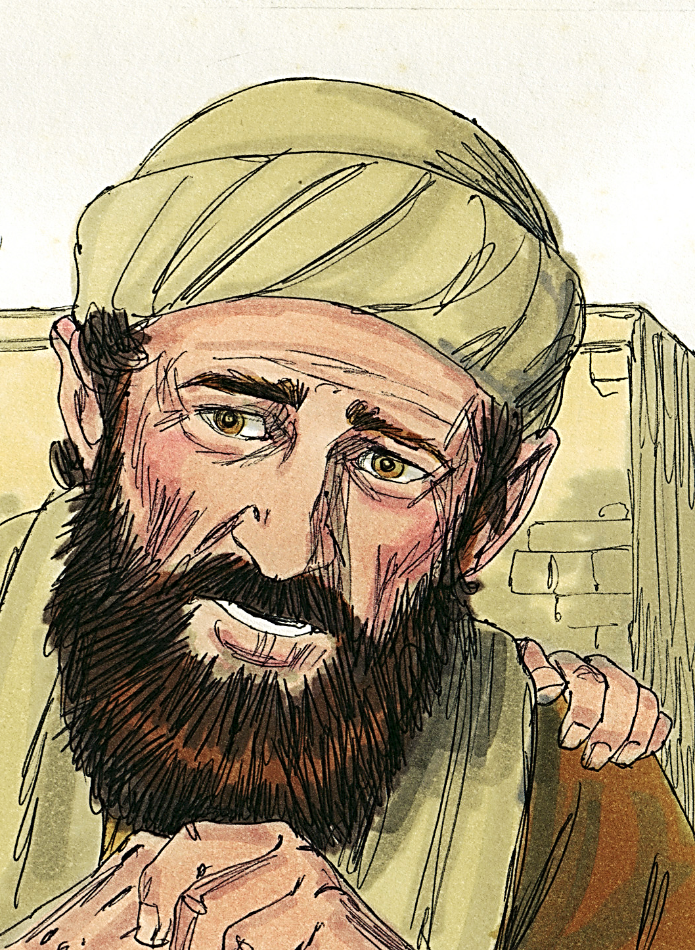
Gesù è la via, la verità e la vita Giovanni 14.5-11
14:8 Filippo voleva che il Signore gli desse alcuna rivelazione speciale del Padre, e questo era tutto ciò che chiederebbe.
Non capiva che tutto ciò che il Signore era, faceva e diceva, era una rivelazione del Padre.
28

Slide 29
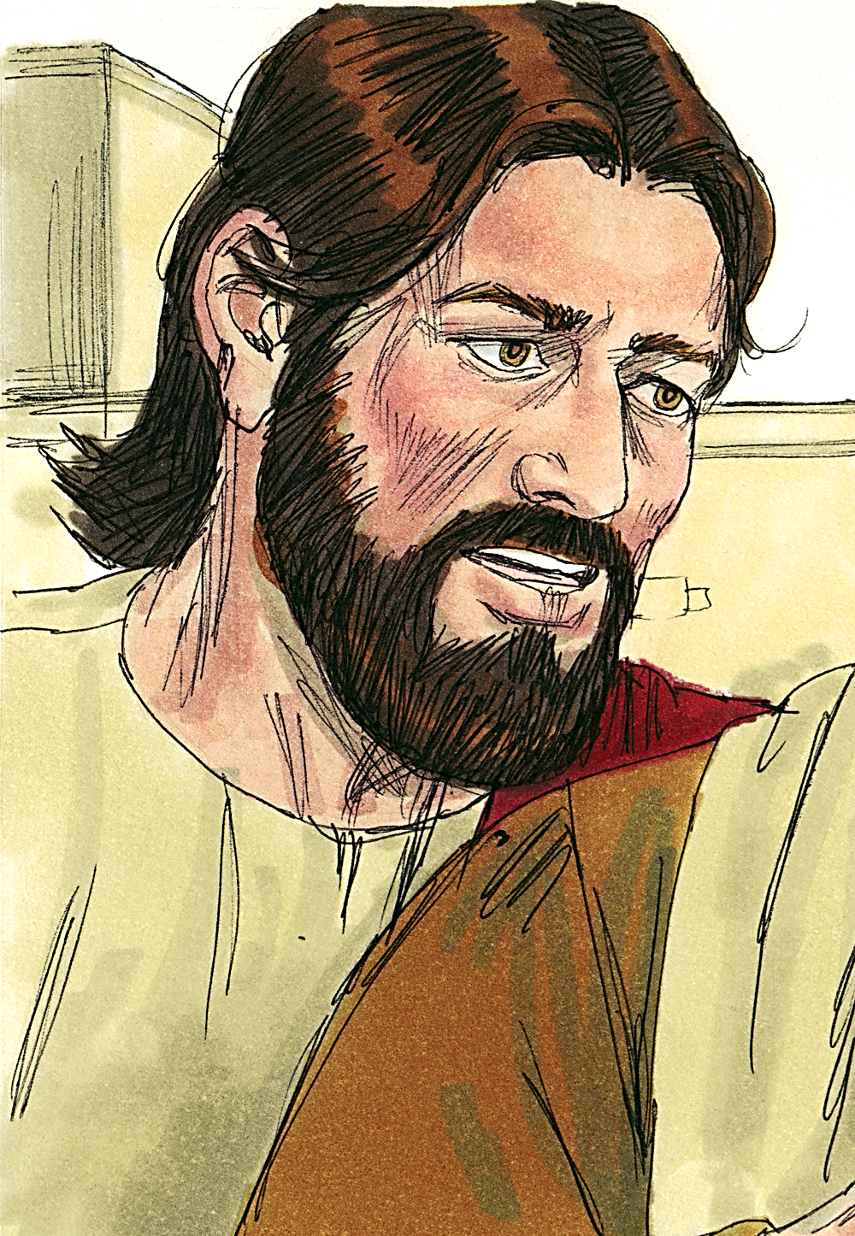
Gesù è la via, la verità e la vita Giovanni 14.5-11
14:9 Pazientemente, Gesù lo ha corretto.
Filippo era stato con il Signore durante lungo tempo.
Era stato uno dei primi discepoli chiamati (Giovanni 1:43).
29

Slide 30
Gesù è la via, la verità e la vita Giovanni 14.5-11
Ma non era ancora cosciente della piena verità della deità di Cristo e della Sua unità con il Padre.
Non sapeva che quando contemplava Gesù, contemplava Colui che esibiva il Padre a perfezione.
30

Slide 31
Gesù è la via, la verità e la vita Giovanni 14.5-11
14:10–11 Le Parole “io sono nel Padre e il Padre è in me” descrivono l’intima relazione dell’unione fra il Padre e il Figlio.
Sono Persone diverse, ma sono Uno in quanto a attributi e volontà.
Non dovremmo sentirci scoraggiati se non capiamo questo.
Nessuna mente mortale potrà mai comprendere la Deità.
31

Slide 32
Gesù è la via, la verità e la vita Giovanni 14.5-11
Dobbiamo ammettere che Dio sa cose che noi mai potremo conoscere.
Se lo comprendessimo completamente, saremmo tanto grandi quanto Lui!
Gesù aveva potere per parlare le parole e fare i miracoli, ma Lui venne al mondo come il Servo di Geova e parlava e attuava in perfetta obbedienza al Padre.
32

Slide 33
Gesù è la via, la verità e la vita Giovanni 14.5-11
I discopoli dovrebbero credere che Lui era uno con il Padre per la Sua propia testimonianza di questo fatto.
Ma, se non, quindi dovrebbero credere veramente a causa delle opere che effettuava.
33

Slide 34
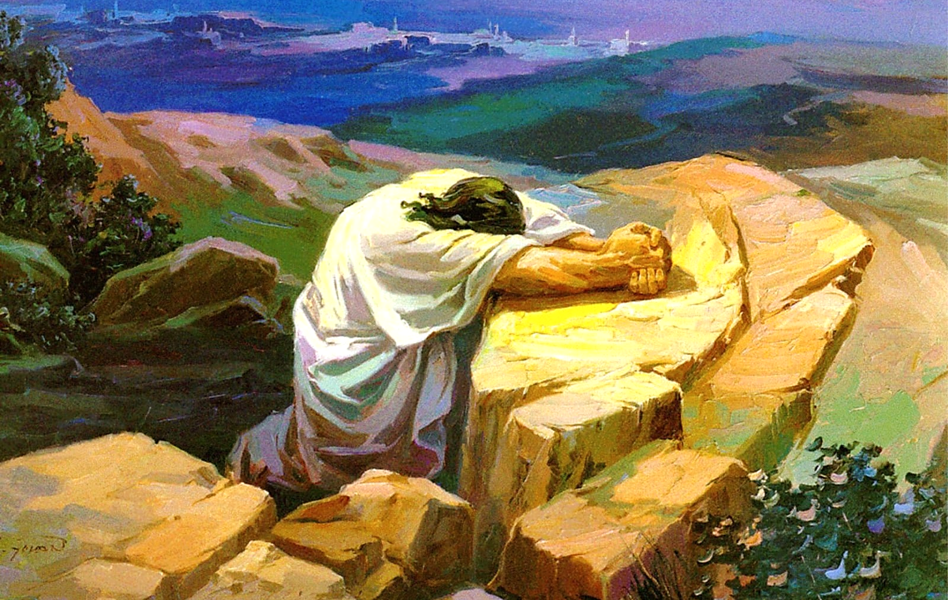
Gesù risponde alle preghiere
Giovanni 14.12-14
34

Slide 35
Gesù risponde alle preghiere
Giovanni 14.12-14
«In verità, in verità vi dico che chi crede in me farà anch'egli le opere che faccio io; e ne farà di maggiori, perché io me ne vado al Padre; e quello che chiederete nel mio nome, lo farò; affinché il Padre sia glorificato nel Figlio. Se mi chiederete qualche cosa nel mio nome, io la farò.» (Giovanni 14.12–14)
35

Slide 36
Gesù risponde alle preghiere
Giovanni 14.12-14
14:12 Gesù predisse che coloro che credessero in Lui farebbero miracoli como quelli che Lui aveva fatto, e persino maggiori.
In Atti leggiamo degli apostoli facendo miracoli di guarigione corporale, simili a quelli del Salvatore.
Ma leggiamo anche di miracoli maggiori —come la conversione di tremila persone nel giorno di Pentecoste—.
36

Slide 37
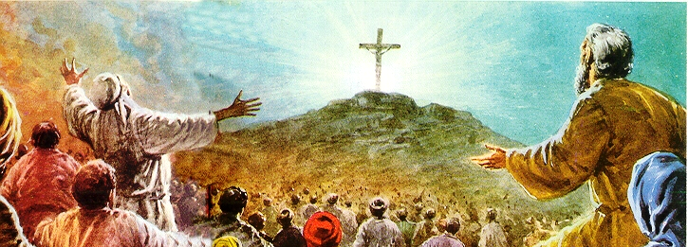
Jesús responde las oraciones
Juan 14.12-14
È chiaro che il riferimento di Gesù a opere maggiori aveva da fare con la proclamazione mondiale del vangelo, con la salvazione di tante anime e con l’edificamento della Chiesa.
Maggiore opera è salvare anime di guarire corpi.
37

Slide 38

Gesù risponde alle preghiere
Giovanni 14.12-14
Quando Gesù ritornò al cielo, fu glorificato, e lo Spirito Santo fu inviato alla terra.
Per il potere dello Spirito gli apostoli effettuarono questi miracoli maggiori.
38

Slide 39
Gesù risponde alle preghiere
Giovanni 14.12-14
14:13 Che consolazione deve essere stato per i discepoli sapere che anche se il Signore stesse per lasciarli potrebbero pregare al Padre nel Suo nome e ricevere le loro richieste.
Questo versetto non significa che un credente possa trovare di Dio ciò che vuole.
La chiave per comprendere la prommessa è nelle parole nel mio nome —qualsiasi cosa che chiederete al Padre nel mio nome—.
39

Slide 40
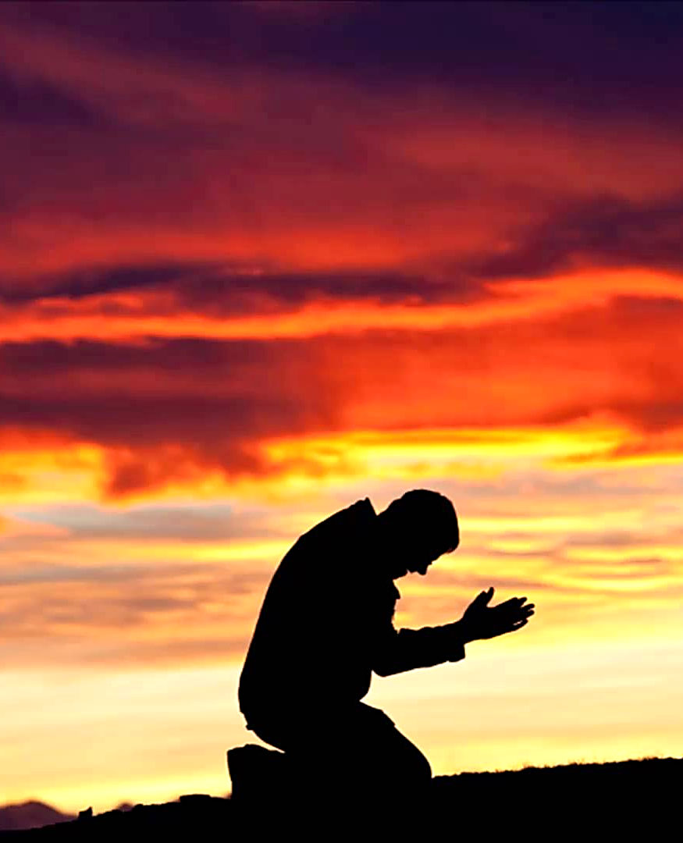
Gesù risponde alle preghiere
Giovanni 14.12-14
Chiedere nel Nome di Gesù non è semplicemente inserire il Suo Nome alla fine della preghiera.
È chiedere conformemente alla Sua mente e volontà.
È chiedere quelle cose che glorifichino Dio e siano di benedizione per l’umanità e per il nostro bene spirituale.
40

Slide 41
Gesù risponde alle preghiere
Giovanni 14.12-14
Per chiedere nel Nome di Cristo dobbiamo vivere in stretta comunione con Lui.
In caso contrario non conosceremmo la Sua attitudine.
Quanto più vicini siamo a Lui, tanto più i nostri desideri saranno i stessi che quelli di Lui.
41

Slide 42
Gesù risponde alle preghiere
Giovanni 14.12-14
Il Padre è glorificato nel Figlio per quanto il Figlio solo desidera quelle cose ceh sono piacevole per Dio.
All’essere presentate e concesse le preghiere di questo tipo, Dio è grandemente glorificato.
42

Slide 43
Gesù risponde alle preghiere
Giovanni 14.12-14
14:14 La promessa si ripite per enfasi ed è un grande sollievo per il popoli di Dio.
Viva nel centro della Sua volontà, camnina in comunione con il Signore, chiedi qualcosa che il Signore possa desiderare, e le tue preghiere riceveranno risposta.
43

Slide 44
Aplicazioni
Fiducia tra i problemi.
  Nel mezzo della disperazione ascoltiamo le parole di Gesù: “Il vostro cuore non sia turbato”.
  Quando ci motiviamo a seguire avanti per una grande speranza, dopo i problemi c’è conforto per la presenza eterna con il Padre e il Figlio.
44

Slide 45
Aplicazioni
Non ci inganniamo, non c’è un altro camino.
  Nei nostri giorni ci sono sincretismi religiosi.
  Affermano che non importa ciò che uno predica o crede, che tutti siamo nello stesso spirito, perciò, non importa il camino che seguiamo.
  La Bibbia è chiara: sì importa qual’è il camino, non c’è un’altra maniera di arrivare al Padre se non per mezzo di Cristo.
45

Slide 46
Aplicazioni
Fede in costante crescita.
  Non possiamo accontentarci con la fede che abbiamo adesso.
  Dio ce l’ha data, ma allora è responsabilità di ognuno farla crescere.
  I dubbi gli inciampi che abbiamo li possiamo usare per il nostro vantaggio per crescere, affinché la nostra fede possa essere più come Gesè vuole che sia.
46

Slide 47
Bibliografia
Carson, D., France, R., Motyer, J., & Wenham, G. (2000, c1999). Nuevo comentario Bíblico : Siglo veintiuno (electronic ed.) (Lc 6.20-26). Miami: Sociedades Bı́blicas Unidas.
Douglas, J.D. Nuevo Diccionario Bíblico : Primera Edición. Miami: Sociedades Bíblicas Unidas, 2000.
LBLA Mapas, electronic ed. La Habra, CA: Foundation Publications, Inc., 2000.
Lockward, Alfonso. Nuevo Diccionario De La Biblia. Miami: Editorial Unilit, 2003.
Mapas De La Biblia Caribe, electronic ed. Nashville: Editorial Caribe, 2000, c1998.
Martínez, Mario, et al, eds. El Expositor Bíblico: La Biblia, Libro por Libro, Maestros de jóvenes y Adultos, Volumen 2, 5nta Ed. El Paso, Texas: Casa Bautista de Publicaciones, 2007, c1995.
Nelson, Wilton M. y Juan Rojas Mayo, Nelson Nuevo Diccionario Ilustrado De La Biblia, electronic ed. Nashville: Editorial Caribe, 2000, c1998.
Vine, W.E. Vine Diccionario Expositivo De Palabras Del Antiguo Y Del Nuevo Testamento Exhaustivo, electronic ed. Nashville: Editorial Caribe, 2000, c1999.
Walvoord, J. F., & Zuck, R. B. (1996). El conocimiento bíblico, un comentario expositivo: Antiguo Testamento, tomo 1: Génesis-Números (125). Puebla, México: Ediciones Las Américas, A.C.
Carro, D., Poe, J. T., Zorzoli, R. O., & Editorial Mundo Hispano (El Paso, T. (1993-). Comentario bı́blico mundo hispano Exodo (1. ed.) (26). El Paso, TX: Editorial Mundo Hispano.
Wiersbe, W. W. (1995). Bosquejos expositivos de la Biblia: Antiguo y Nuevo Testamento (electronic ed.). Nashville: Editorial Caribe.
MacDonald, W. (2004). Comentario Bíblico de William MacDonald: Antiguo Testamento y Nuevo Testamento (46). Viladecavalls (Barcelona), Espa±a: Editorial CLIE. φ
Platt, Alberto T. Estudios Bı́blicos ELA: Para que creáis (Juan). Puebla, Pue., México: Ediciones Las Américas, A. C., 1995. Print.
Gillis, C. (1991). El Antiguo Testamento: Un Comentario Sobre Su Historia y Literatura, Tomos I-V (╔x 14.21). El Paso, TX: Casa Bautista De Publicaciones.
  http://www.dsmedia.org/resources/illustrations/sweet-publishing/john
47
Notes:
47

Slide 48
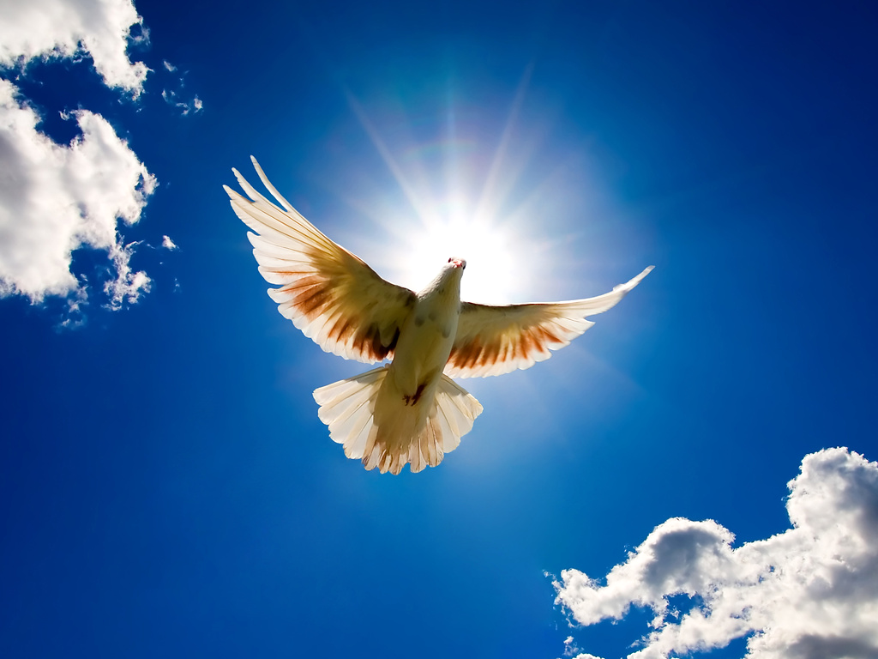
Prossimo Studio
Gesù Promette di inviare il Consigliere
(Giovanni 14.15 - 31)
20 maggio 2014
La Biblia Libro por Libro, CBP®
Iglesia Bíblica Bautista de Aguadilla

Slide 49


